Slide 1
Programmeren in Javascript
JavaScript 1: Taal

Slide 2
Deze periode
Basis leren programmeren
6 uur in de week
Silvan Herrema (HERS)
Dragan (JAVD)
Erwin Henraat (HNR)
Bethuel Heldt (HELB)
2 uur presentatie
4 uur opdrachten aftekenen

Slide 3
Planning deze periode
Week 2: Installeren, taal, print en rekenen
Week 3: If statements
Week 4: Functies
Week 5: Herhaling
Week 6: For loops
Week 7: Lists
Week 8: Herhaling + aftekenen

Slide 4
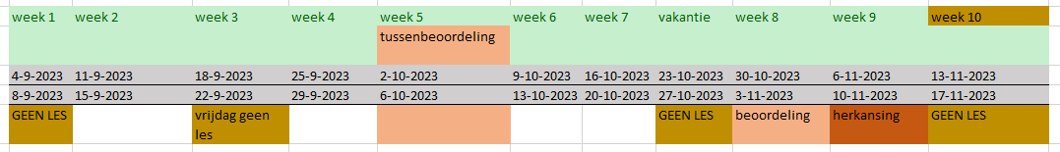
Belangrijke datums

Slide 5
Vandaag
Installeren van programma’s
Wat is een programmeertaal
Rest van de week
Eerste regels code

Slide 6
Deze periode
Basis leren programmeren
6 uur javascript in de week
Silvan Herrema (HERS)
Dragan (JAVD)
Erwin Henraat (HNR)
Bethuel Heldt (HELB)
2 uur presentatie
2 uur opdrachten aftekenen
2 uur discord

Slide 7
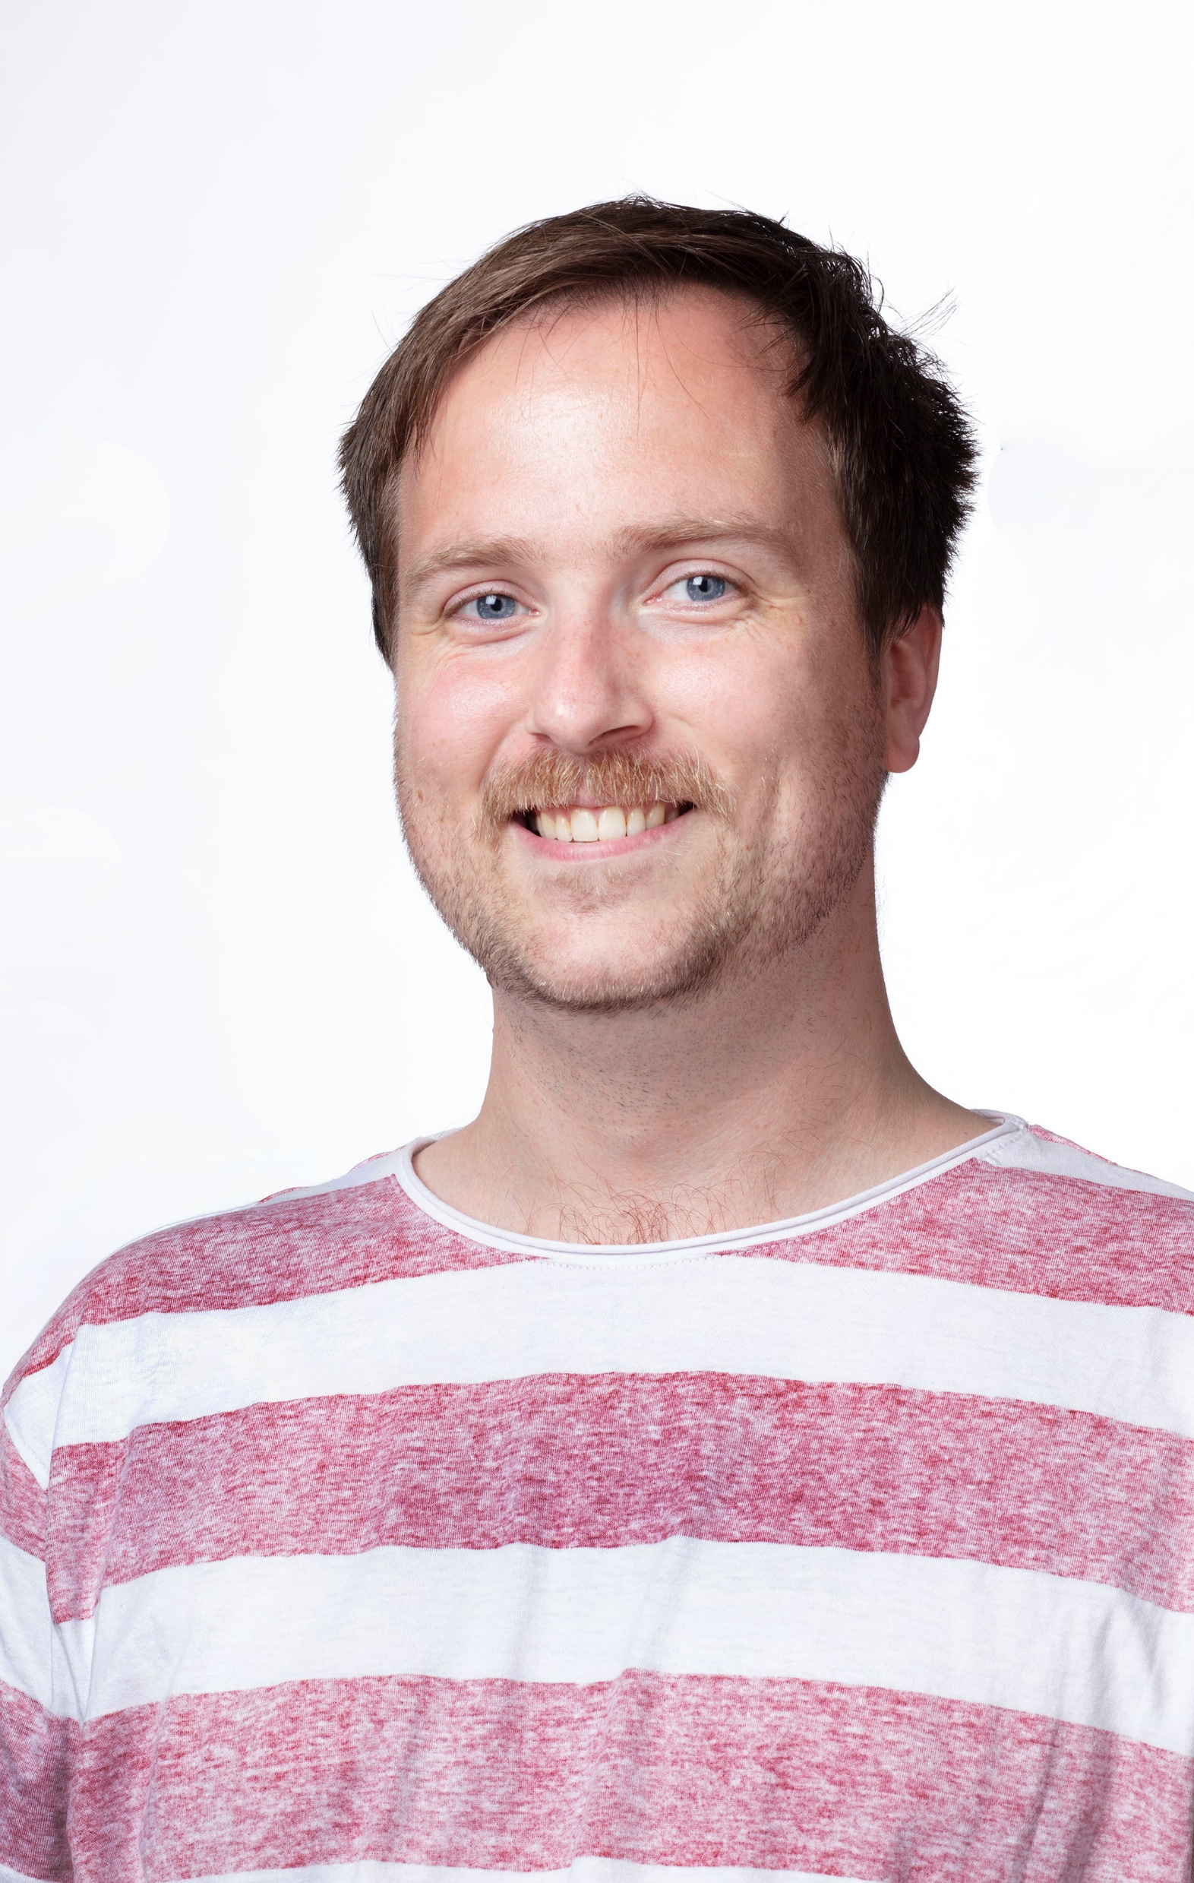
Introductie
ik ben silvan en ik ben 33 jaar sinds 2016 geef ik les op de mediacolege in verschillende programeervaken maar dit jaar frontend development in me vrije tijd speel ik magic the gathering en bak ik graag deze zomer heb ik een huis gekocht in hoorn waar ik nu nog aan het verbouwen ben ik heb en hele lieve dochter genaamd merel en ze is nu 10 maanden oud

Slide 8
Taalregels
Iedere taal heeft regels.
Grammatica
Spelling
Interpunctie
Hoofdletters, spaties, komma's, punten, apostroffen, etc.
Zinsopbouw
ontbrak

Slide 9
Introductie met interpunctie
Ik ben Silvan Herrema, 33 jaar oud. Sinds 2016 geef ik les op het Mediacollege in verschillende programmeervakken, maar dit jaar frontend development.
In mijn vrije tijd speel ik Magic: The Gathering en bak ik graag. Deze zomer heb ik een huis gekocht in Hoorn waar ik nu nog aan het verbouwen ben.
Ik heb ook een hele lieve dochter genaamd Merel en ze is nu 10 maanden oud.

Slide 10
Taalregels bij programmeren
Compters zijn gevoelig voor taalfouten.
zelfs een Hoofdletter zorgt voor errors
Wij mensen kunnen context of intentie herkennen

Slide 11
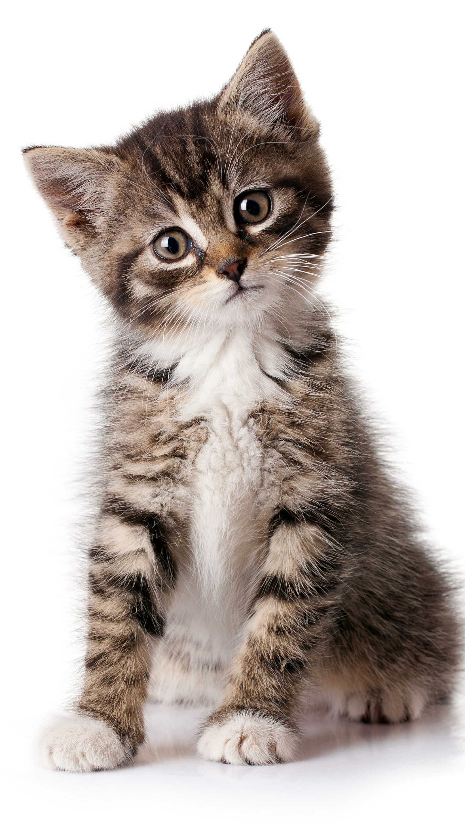

mense kenne dize txt lzen trwijl r feel vautn z'n
Computer kan dat niet

Slide 12
Compilers en Interpreters
Programmeertaal (zoals Javascript) is voor mensen bedoeld.
Compiler maakt van programmeertaal machinetaal

Slide 13
Compilers en Interpreters
Programmeertaal
Binair
Hello world
01001000 01100101 01101100 01101100 01101111 00100000 01010111 01101111 01110010 01101100 01100100
13
00001101

Slide 14
Compilers vs Interpreters
Compilers
Interpreter
Maakt van de code machine taal
Pakt alle code tegelijk en maakt er 1 programma van
Als er een (compile) error is, bijvoorbeeld type fout, dan kan je het programma niet uitvoeren
Voert de code regel voor regel uit
Als er een error is kom je er pas achter tijdens het uitvoeren.

Slide 15
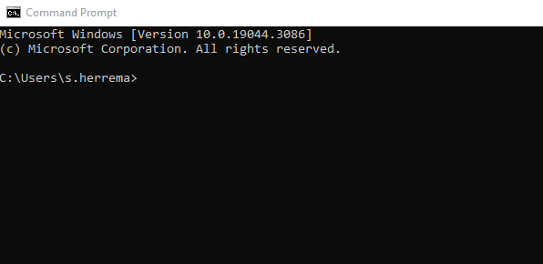
Openen van de command line / Terminal

Slide 16
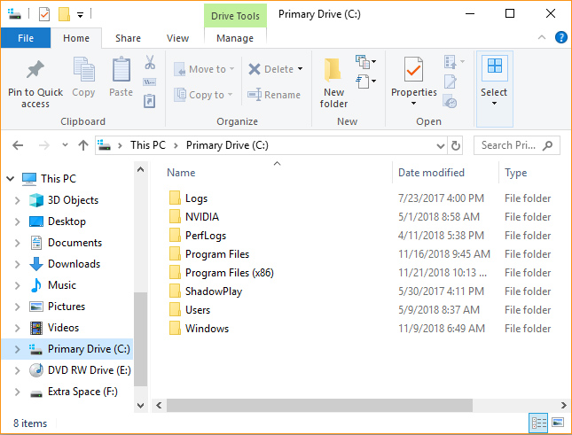
Openen van de command line / Terminal
Windows
Open de file explorer
Type in cmd in de adres balk
Macbook
Druk op CMD+Space
Type terminal

Slide 17
Installeren van programma’s
NodeJS, Visual Studio Code, Git

Slide 18

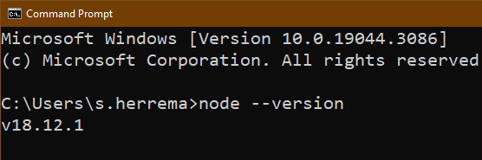
Installeren van NodeJS
Installeer NodeJS: https://nodejs.org/en
Controleer of NodeJS is geinstalleerd
Open de cmd
Voer uit: node--version

Slide 19

Installeren van Visual Studio Code
Installeer Visual Studio Code (76 mb)
Google visual studio code
Open visual studio code.

Slide 20
Visual Studio Code
Visual Studio Code is een Integrated Development Environment
Dat wilt zeggen: een teksteditor met features die handig zijn voor Software Development

Slide 21

Installeren van Git
Installeer Git (47 mb)
git-scm.com
Voeg het toe aan de PATH/Environment bij het installeren
Maak een github account aan
Op github.com
Om te kijken of het goed is geinstalleerd Type in de cmd (command line):
git –version
Als het resultaat een error is, of iets anders dan een versie nummer, laat het de docent weten.

Slide 22
Git
Git is een Versie Beheer Systeem
Alle versies van software worden hier beheerd.
Bijvoorbeeld Unreal Engine, MS Word, X (Twitter)
Elke developer maakt gebruik van Git (of iets vergelijkbaar)
Developers kunnen zo oude en nieuwe versies van hun code bijhouden.
<Groot bedrijf> maakt ook gebruik van git.
Notes:
Ministerie van Volksgezondheid, AIVD/MIVD
Google, apple, facebook, Alibaba, tencent, Microsoft, AirBNB, Amazon, Twitter,

